Slide 1
Paliativní medicína Úvod
O.Sláma
MOÚ Brno

Slide 2
Osnova
Základní pojmy
Kteří pacienti potřebují paliativní přístup
„O čem“ je PM

Slide 3
Základní pojmy
Nevyléčitelně nemocný
Terminálně nemocný
Pacient s „ infaustní“ prognózou
Pacient „ v závěru života“

Slide 4
.. základní pojmy
Paliativní péče
Odstoupení od léčby
„Bazální“ terapie
Eutanázie

Slide 5
CO JE PALIATIVNÍ MEDICÍNA ?
Paliativní medicína se zabývá léčbou a péčí o nemocné s nevyléčitelným,progresivním, pokročilým onemocněním.
U těchto nemocných je předpokládaná délka života omezená a cílem léčby a péče je kvalita zbývajícího života.
VELKÁ BRITÁNIE, 1987

Slide 6
Paliativní medicína pečuje o pacienty
„v závěru života“
poslední měsíce, týdny, dny života

Slide 7
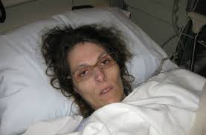
Pacientka v závěru života..
45 letá pacientka s nádorem vaječníku, který progreduje v dutině břišní při 4.linii chemoterapie.

Slide 8
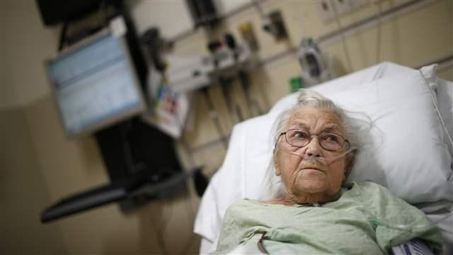
závěr života..
76 letá pacientka s chronickým srdečním selháním (EFLK 15%)

Slide 9
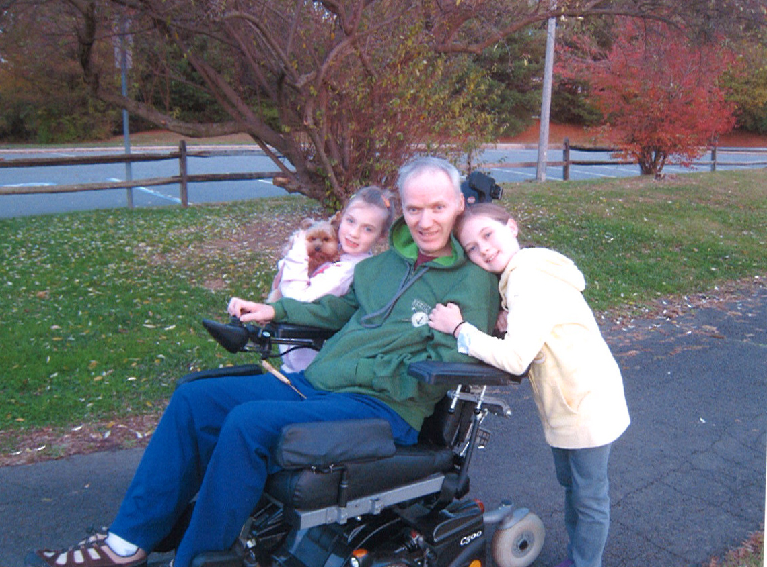
nevyléčitelně nemocní..
48 letý pacient s ALS

Slide 10
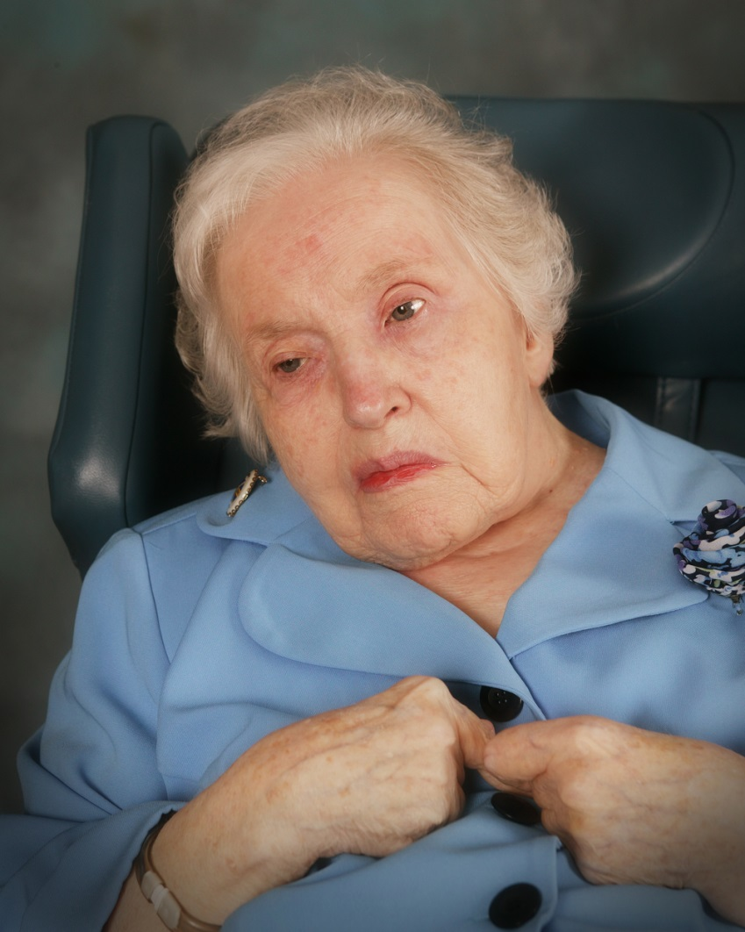
nevyléčitelně nemocní..
85 letá pacientka s pokročilou Alzheimerovou demencí

Slide 11
Co mají společného?
současná medicína je neumí vyléčit;
onemocnění je ohrožuje na životě a je vysoce pravděpodobné, že v jeho důsledku v horizontu týdnů až měsíců (někdy i několika let) zemřou
mají řadu tělesných, psychických, sociálních a existenciálních obtíží

Slide 12
Čím se liší?
Věkem, sociální situací;
klinickým obrazem, aktuálním výskytem a významem jednotlivých symptomů;
možností využití specifických kauzálních léčebných postupů k ovlivnění dynamiky nemoci;
mírou, do jaké si pacienti, jejich blízcí, ale i zdravotníci uvědomují, že jsou v závěru života
(např. generalizované onkologické onemocnění je vnímáno jinak než cukrovka s těžkými pozdními komplikacemi a to přesto, že prognóza z hlediska délky přežití může být velmi podobná).

Slide 13
Paliativní medicína usiluje o udržení přijatelné kvality života i v situaci velmi pokročilého onemocnění

Slide 14
Co určuje kvalitu života?

Slide 15
Co určuje kvalitu života?
Tělesný stav (symptomy, celková zdatnost)
Duševní stav (úzkost, deprese….)
Sociální situace (rodina, přátelé, sociální situace)
Duchovní stav (naděje, víra, smíření, pocit viny)

Slide 16
Pacientka v závěru života..
45 letá pacientka s nádorem vaječníku, který progreduje v dutině břišní při 4.linii chemoterapie.

Slide 17
Co můžeme udělat pro kvalitu života této pacientky?

Slide 18
Základní témata PM
Účinná léčba tělesných a psychických symptomů
Otevřená a empatická komunikace
Respekt k autonomii nemocného
Podpora rodiny nemocného

Slide 19
Kauzální vs symptomatický paliativní přístup
Kauzální = nalezení a léčba příčiny
Symptomatický = mírnění nepříjemného symptomu
„Nejlepší a nejúčinnější léčbou symptomů je léčba kauzální“
K+S se doplňují. Jejich role se v průběhu nemoci mění

Slide 20
Model „ ostrého přechodu“
Kauzální léčba
Diagnosa
Smrt
Pal+Sympt léčba

Slide 21
Model vzájemného vztahu kauzální a symptomatické léčby
Kauzální léčba
Diagnosa
Smrt
Pal+Sympt léčba

Slide 22
Kde jsou pacienti, kteří potřebují paliativní péči
Doma
V domovech pro seniory
Na akutních odděleních nemocnic
V LDN
na JIP a na ARO
V hospicech

Slide 23
Kteří lékaři pečují o pacienty s potřebou PP
Praktičtí lékaři
Internisti, geriatři, neurolgové a další specialisti
Specialisti na paliativní medicínu (paliatři)

Slide 24
Paliativní medicína
Se snaží pacientovi a jeho rodině pomoci, aby „ ustáli“ nelehkou situaci nevyléčitelného onemocnění

Slide 25
Základní témata PM
Účinná léčba tělesných a psychických symptomů
Otevřená a empatická komunikace
Respekt k autonomii nemocného
Podpora rodiny nemocného

